Slide 1
«Я – юный эколог»
Детская общественная организация
«Мэҥэ кэскилэ»
ДОО «Мэҥэ кэскилэ»
МБОУ «Нахаринская СОШ»
Детская общественная организация «Тэтим»
«Я – юный эколог»

Slide 2
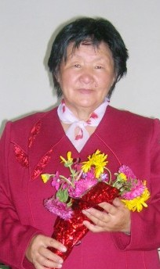
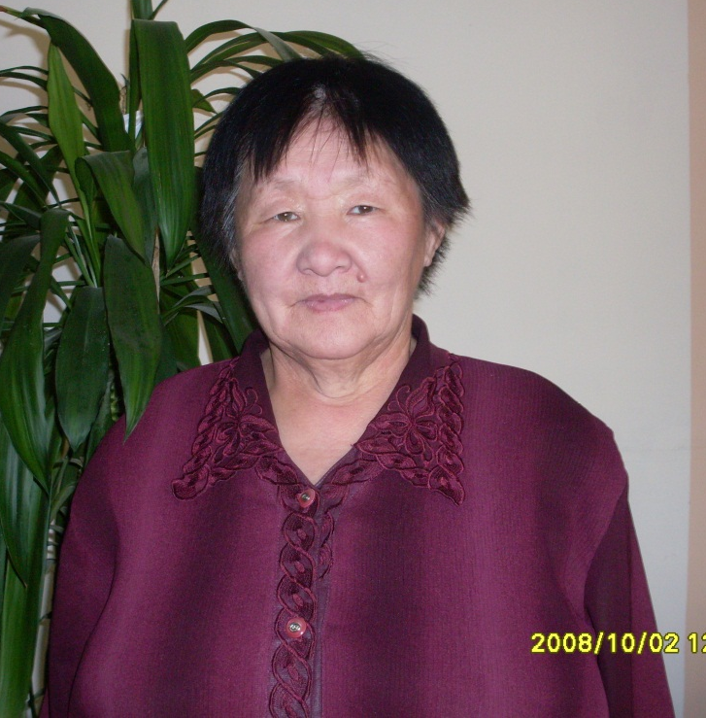
Наш куратор
Наш куратор
Кычкина Раиса Иннокентьевна
МБОУ «Нахаринская СОШ»
учитель биологии
Отличник образования РС(Я)
Почетный работник общего образования РФ
Кычкина Раиса Иннокентьевна
МБОУ «Нахаринская СОШ»
учитель биологии

Slide 3
Цель: вооружение учащихся определенным знанием по экологии, воспитание экологически образованной, культурной личности
Цель: вооружение учащихся определенным знанием по экологии, воспитание экологически образованной, культурной личности

Slide 4
Задачи:
Продолжение работы школьного лесничества «Хахыйах»
Привлечение учащихся к научно-исследовательской деятельности общества «Үктэл»
Усиление профориентационной деятельности курсов по экологии
Расширение пропаганды экологической культуры среди населения

Slide 5
Направления индивидуальной деятельности
1. Обучение учащихся на курсах экологии и на занятиях «Хахыйах», «Үктэл»
2. Шефство и охрана лесных массивов вокруг села, парка культуры и отдыха
3. Пропаганда экологической культуры среди населения
4. Проведение экологических рейдов и сбора пластиковых тар.
5. Организация сезонных экспедиций с целью проведения мониторинга состояния природы на территории наслега
6. Пропаганда здорового образа жизни через общения с природой
7. Распространение опыта экологической работы через СМИ

Slide 6
Механизм реализации
Участие учащихся в улусных, региональных, республиканских, всероссийских конкурсах и акциях
Участие учащихся на НПК «Шаг в будущее»
Проведение сезонных рейдов на территории поселка
Восстановление сборного пункта для пластиковых тар.
Участие на олимпиадах по экологии
Шефство над парком культуры и отдыха
Публикация статей в улусной газете «Эркээйи» и «Экспресс-Эркээйи» с целью распространения опыта.

Slide 7
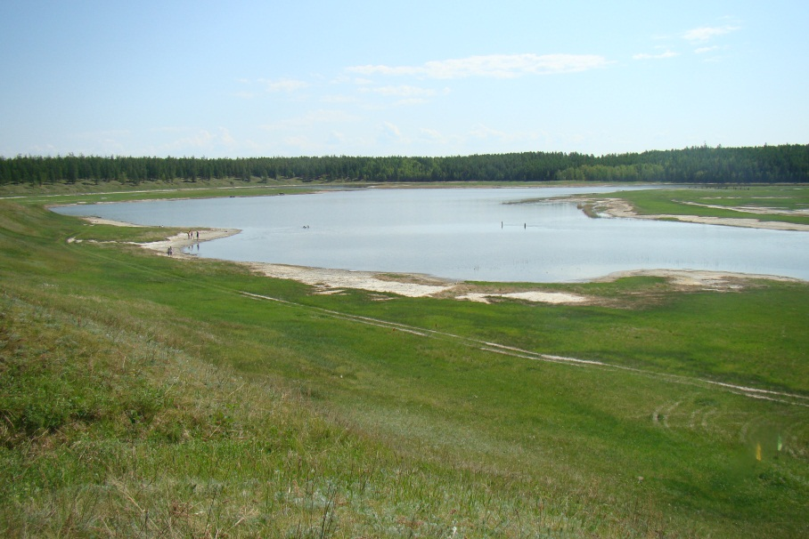
Экопарк «Арыылаах» Работает с 2001 года

Slide 8
Красная книга Нахаринского наслега
Составитель: Кычкина Р.И. учитель биологии

Slide 9
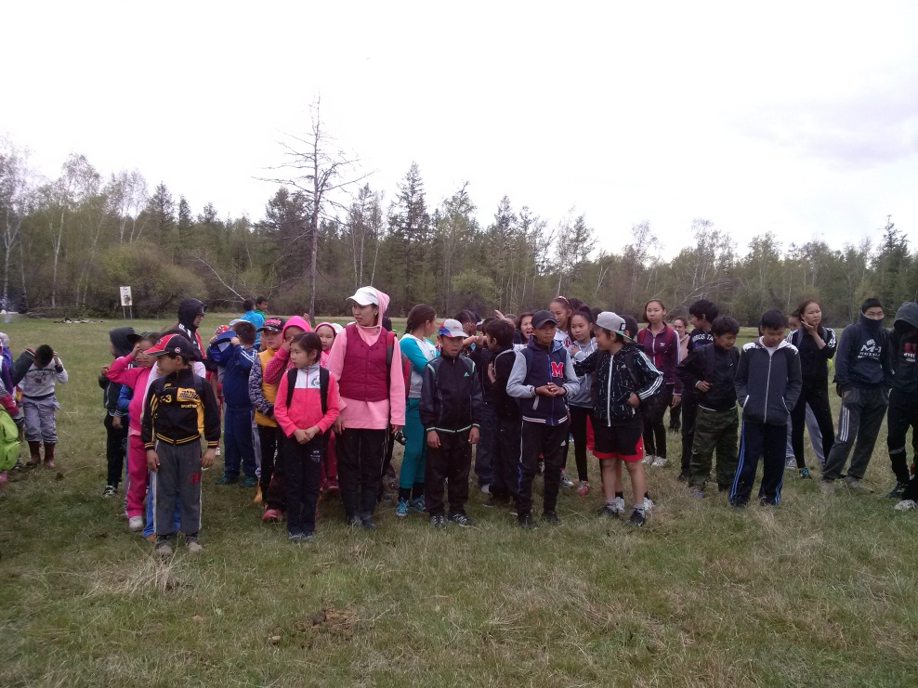
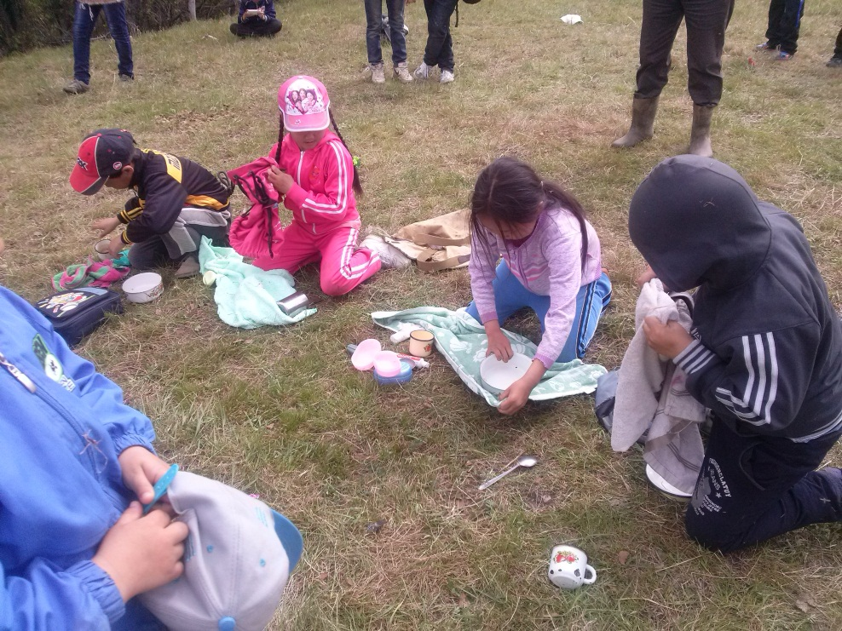
С 1997 года организован традиционный турпоход по экотропе «Богородская»

Slide 10
Цель: Добиться душевного равновесия молодого поколения путём приобщения к родной природе, к народным традициям «Кут – сүр» и усилить патриотическое воспитание учащихся.
Местонахождение: Экологическая тропа находится на территории 11 Нахаринского наслега Мегино – Кангаласского улуса.
Назначение экотропы: формирование экологической культуры, экскурсионная и учебно-исследовательская работа; экологический мониторинг, учебная практика, туризм.
Границы маршрута: начало тропы п.Хочо, далее ферма Ньамньа5а, затем вдоль берега р. Илин Үрэх, далее поперёк автотрассы Якутск – Амга, потом по склону горы Богородская. Маршрут протяженностью 5 км.
Режим пользования:проведение весенних и осенних экскурсий, уроков, туризма, занятий кружков дополнительного образования, национальной культуры, мониторинга, научно-исследовательской работы, встреч выпускников, слёт молодёжи.
Проведение мероприятия: заложены площадки для стоянки, выстланы аншлаги, указатели, описаны стоянки.
Охрану маршрута осуществляет: Патруль школьного лесничества «Хахыйах».

Slide 11
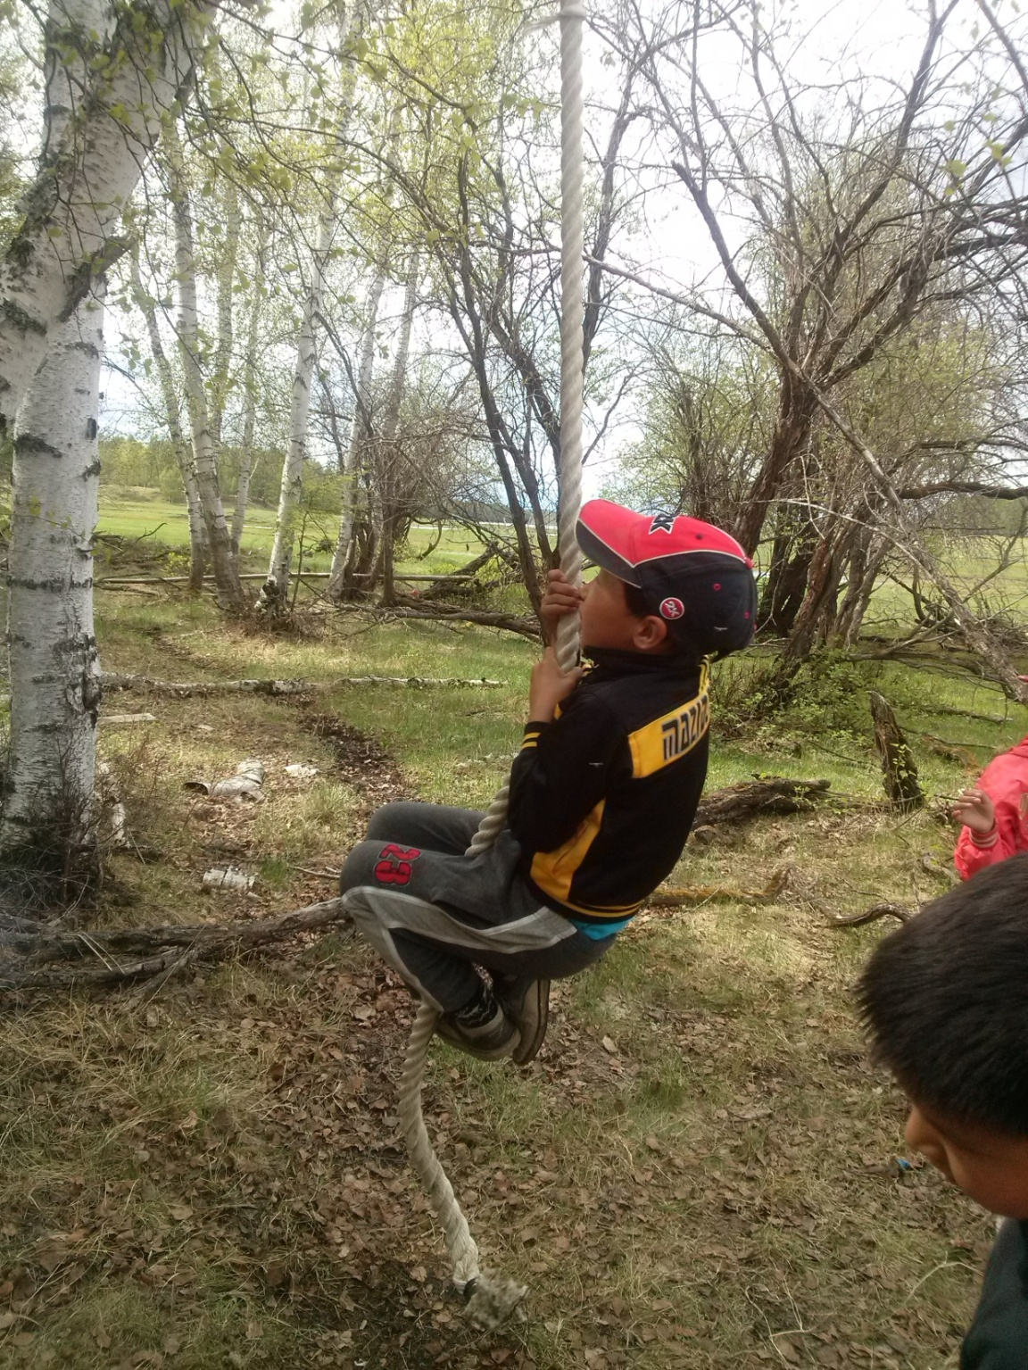

Slide 12
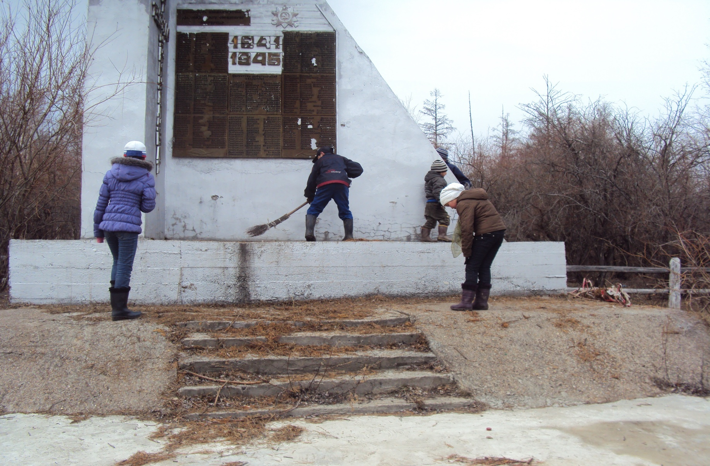
Очистка территории парка и монумента

Slide 13
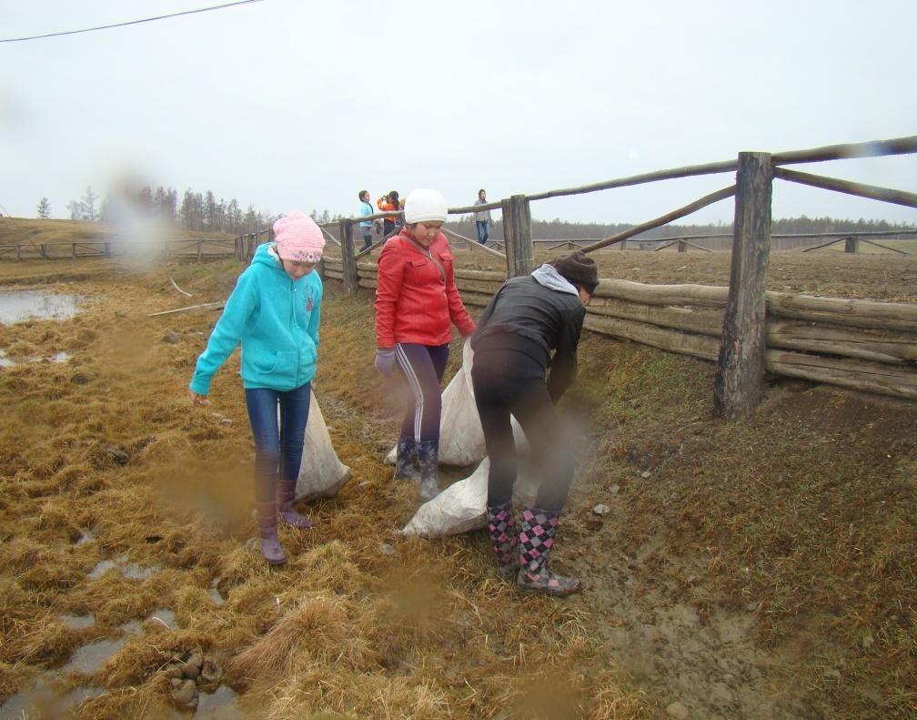

Slide 16
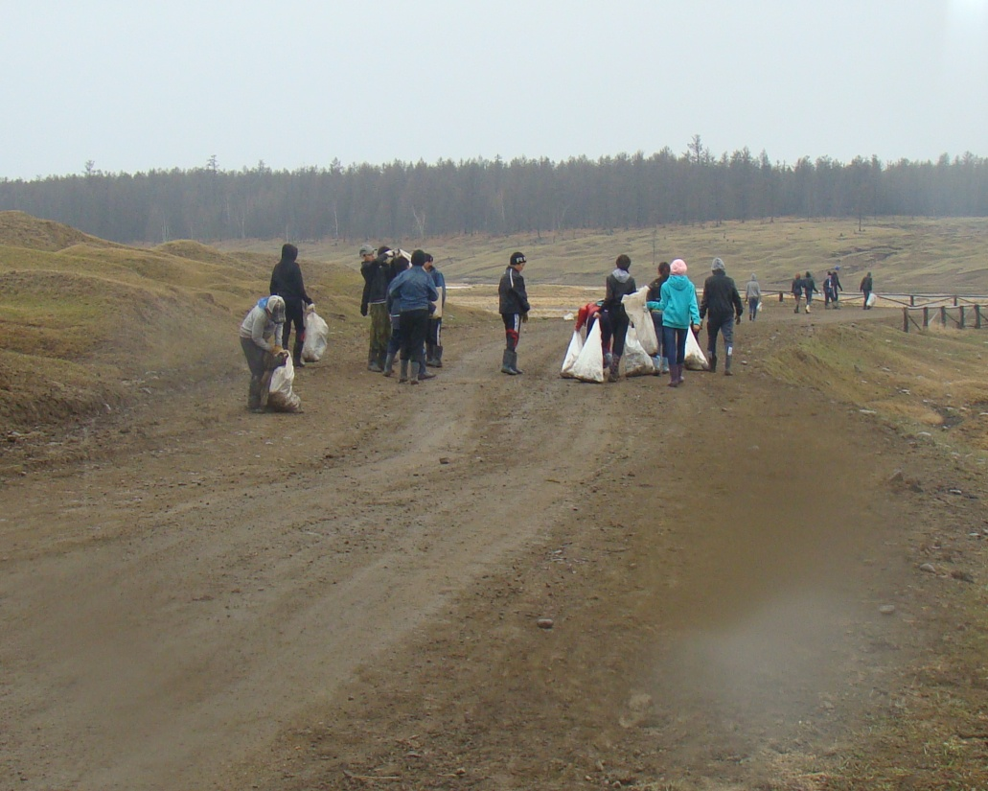

Slide 17
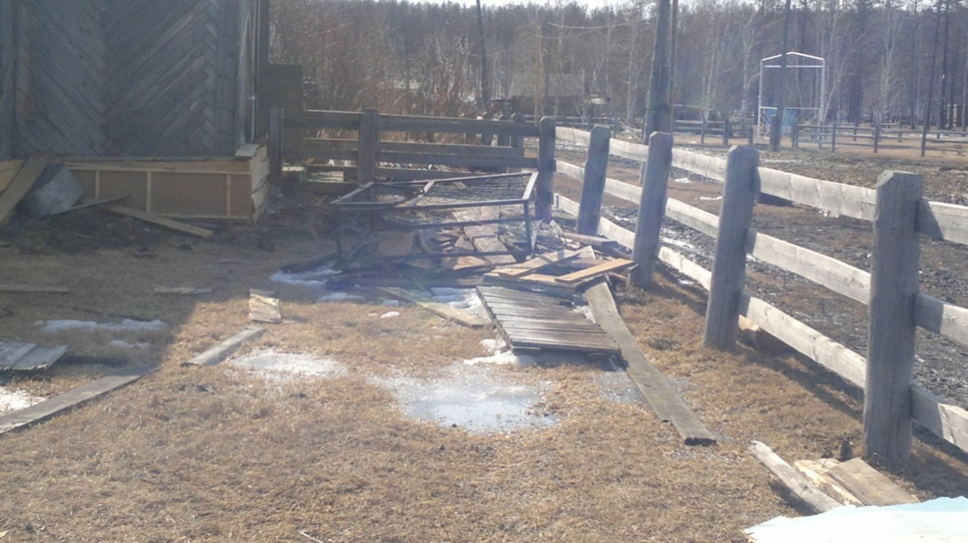
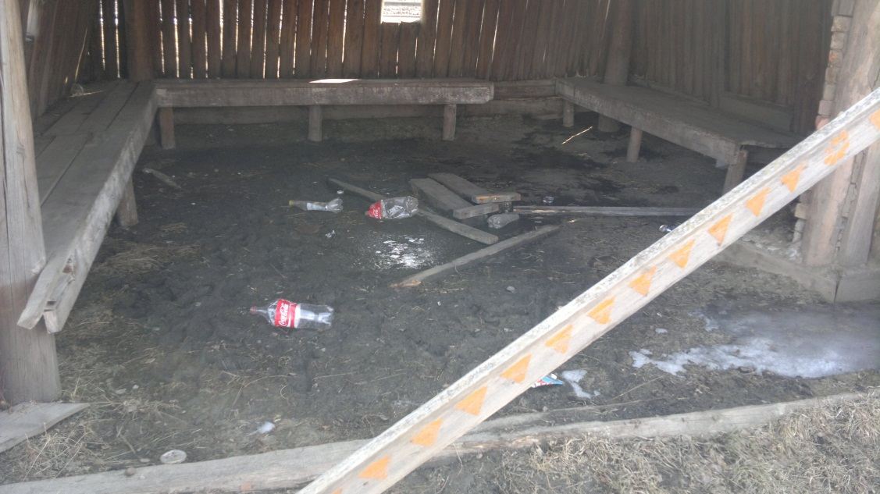
Организованы экорейды по поселку и сделан фоторепортаж «Бол5омтону эрэйэр…» во время проведения всероссийской благотворительной акции «Весенняя неделя добра»

Slide 18
По итогам акции « Бол5омтону эрэйэр…» было проведено общешкольный конкурс «Мин тулам сырдык, ыраас». Весь наслег вышел на очистку территории. Итогами акции все были довольны.

Slide 19
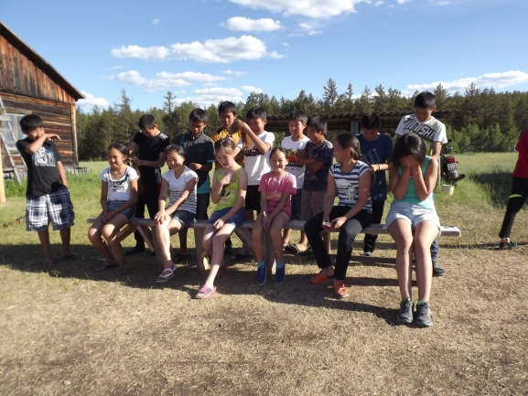
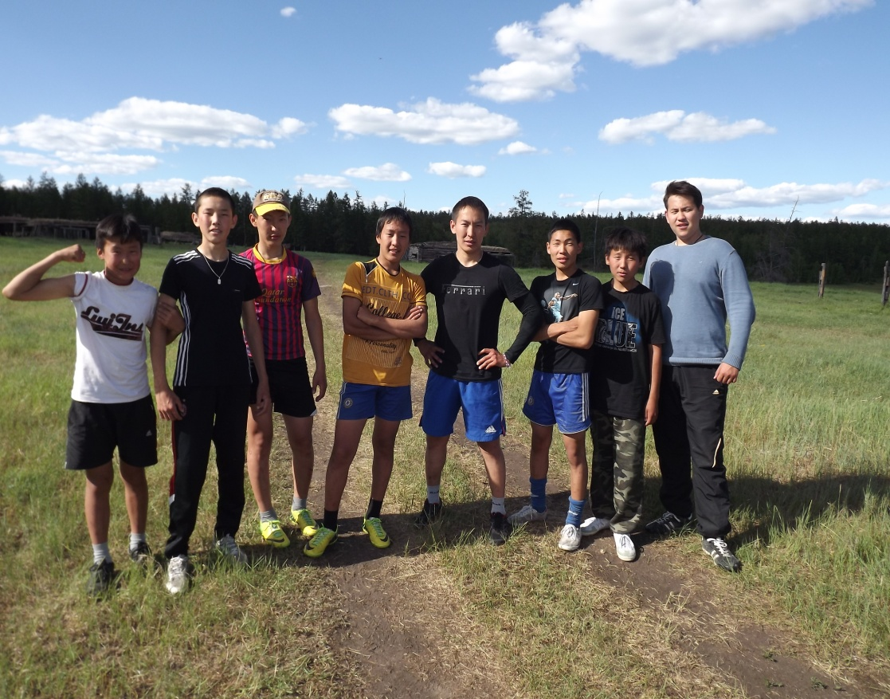
Экологический лагерь «Бэчичимэ»
Работает с 1998 года

Slide 20
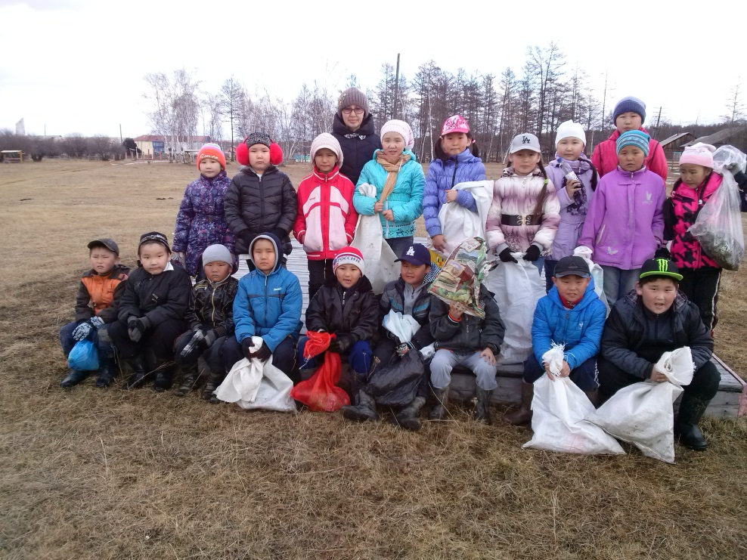
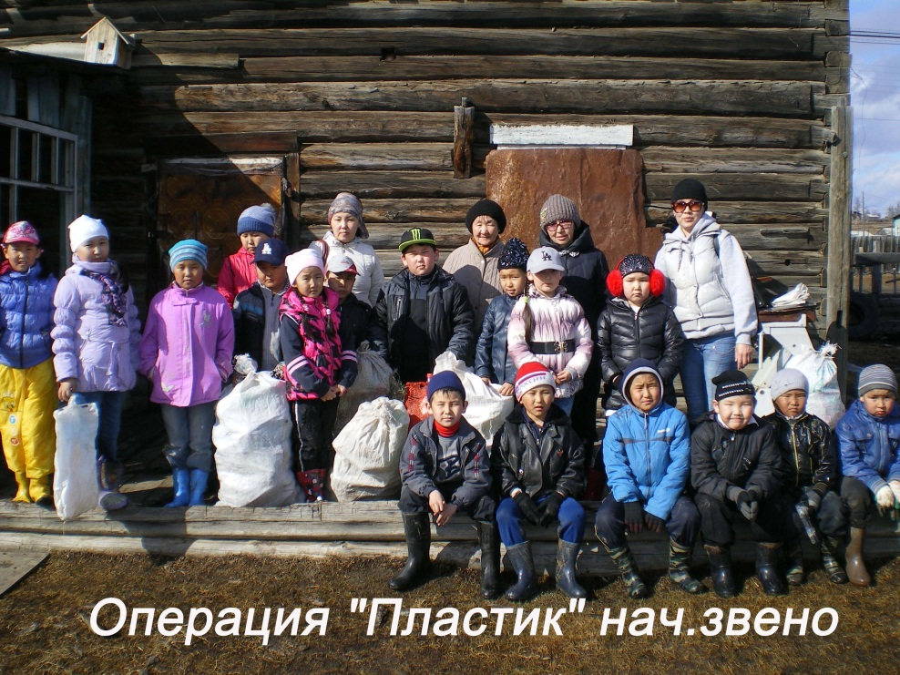
Обновлен сборный пункт для пластиковых тар и проведена акция «Пластикам нет!»

Slide 21
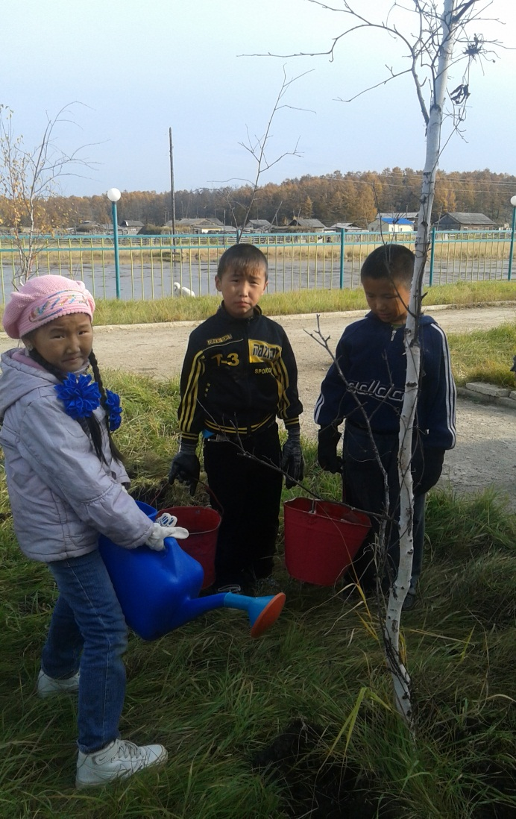
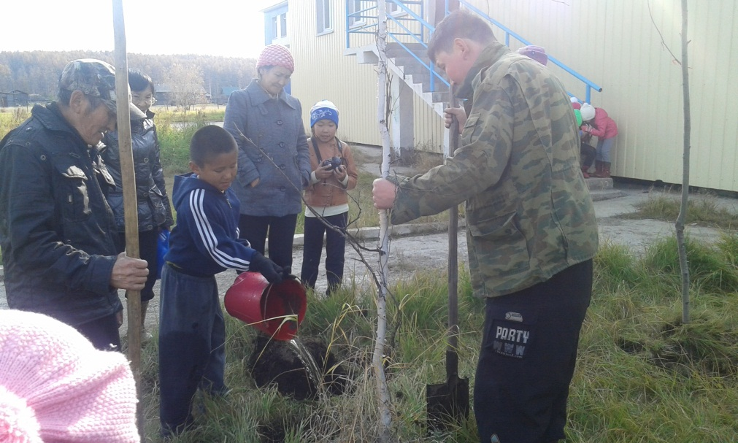
Проведено озеленение территории школы
в рамках всероссийской акции «Зеленая планета» с девизом «К юбилею школы- 115 деревьев».

Slide 22
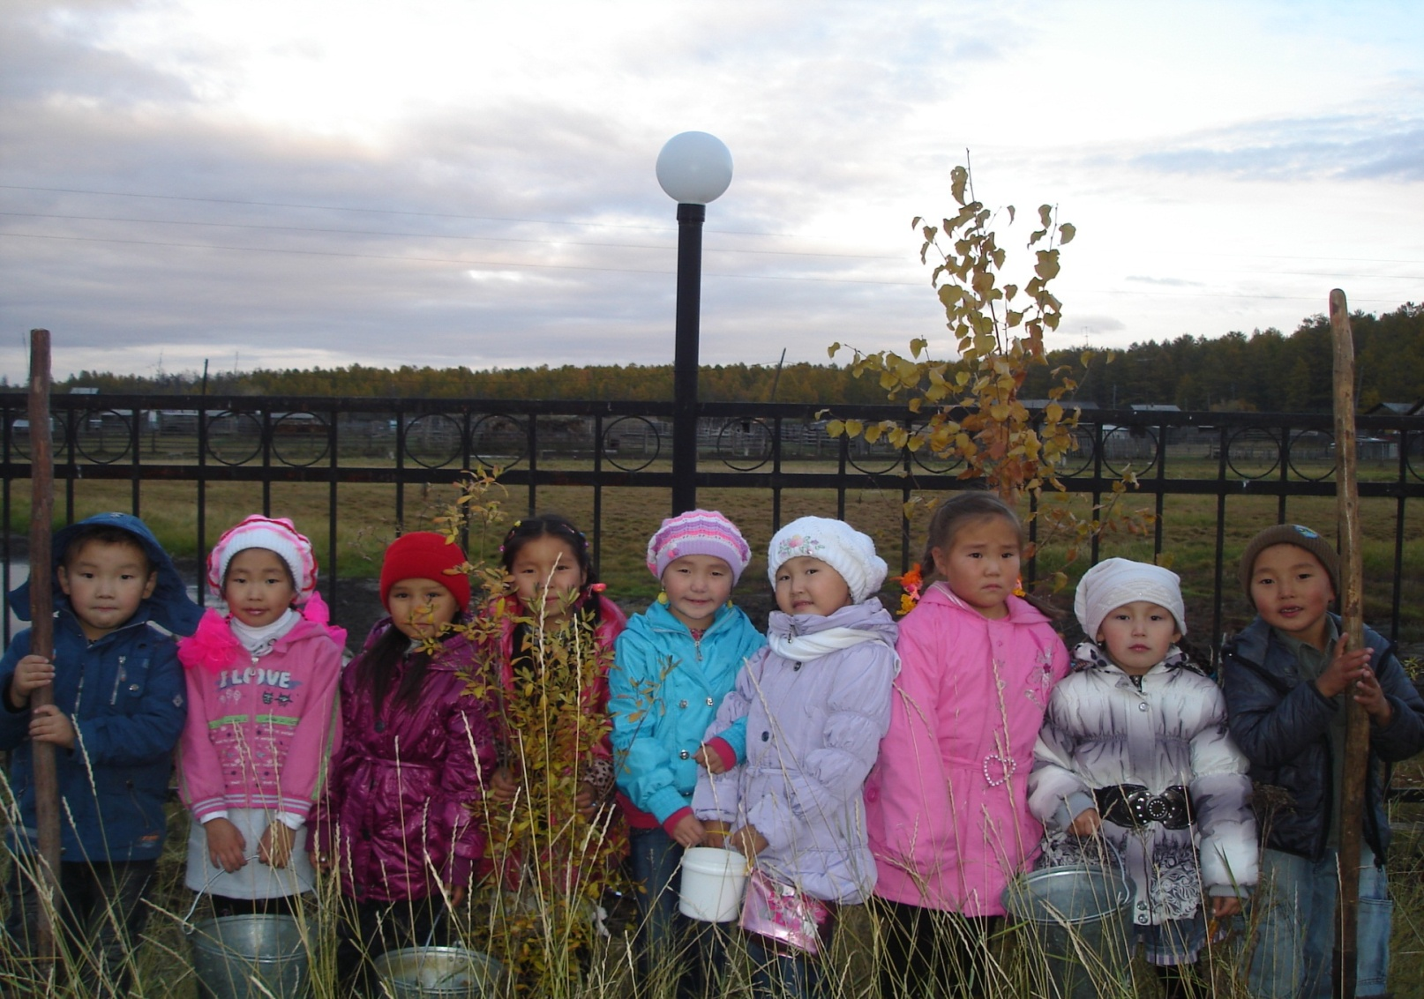
Акция «Зеленая планета»

Slide 23
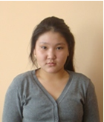
Достигнутые результаты
Аргунова Вика – ученица VII кл. с докладом «Экология и моя семья» принимала участие в улусных юниорских НПК «Шаг в будущее» заняла II место в музейных чтениях. Участвует в конкурсе «Экспресс-Эркээйи»

Slide 24
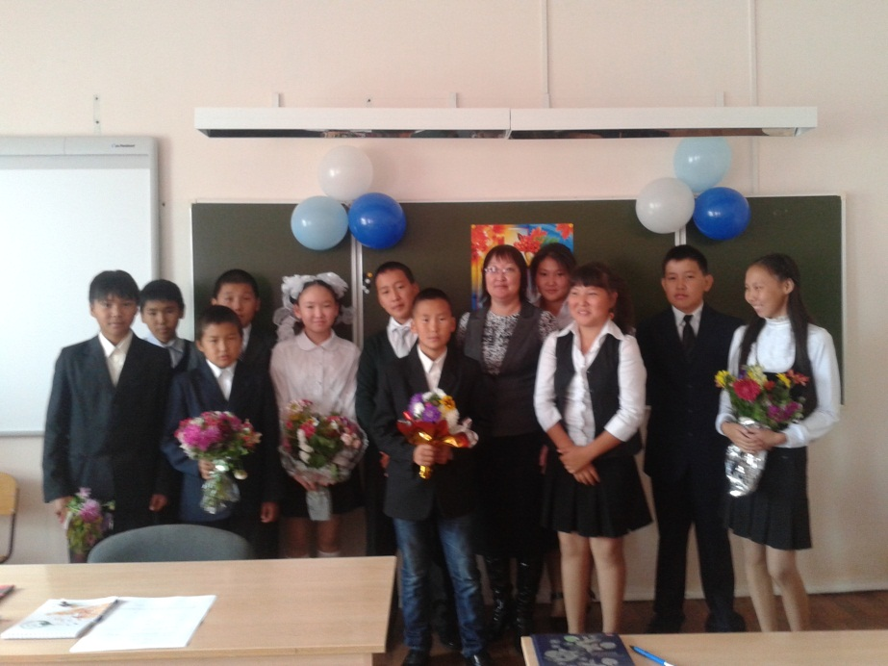
Коллектив VIII кл. – занял II место в республиканском эколого-краеведческом конкурсе «Моя малая родина» в номинации путеводителя «Достопримечательности Нахаринского II наслега»

Slide 25
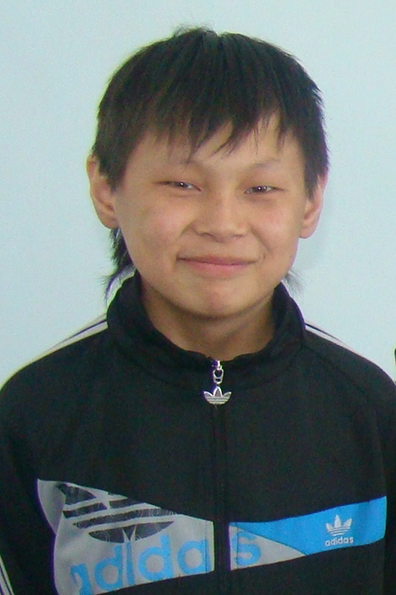
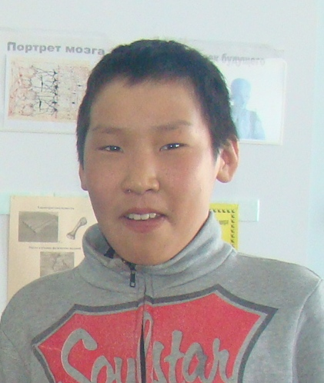
Никаноров Дьулус, Степанов Миша – ученики VIII заняли II место в улусном смотре проектов «Дойду сайдыыта о5о хара5ынан»

Slide 26
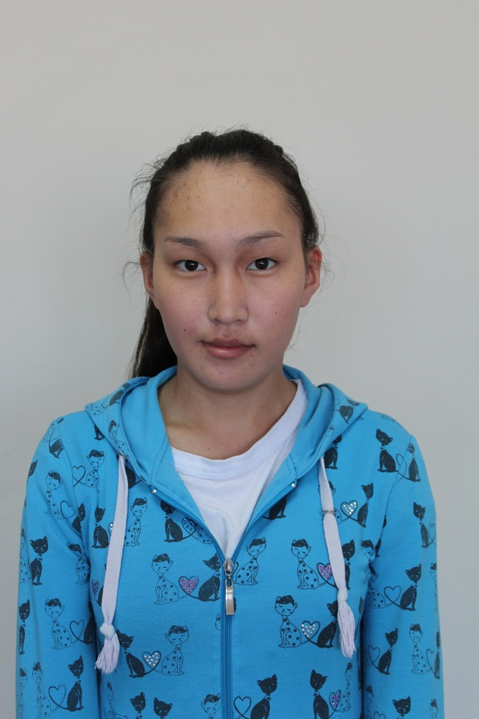
Винокурова Айта – ученица XI кл. заняла III-IV место на улусных олимпиадах по экологии

Slide 27
Спасибо за внимание!

